Slide 1
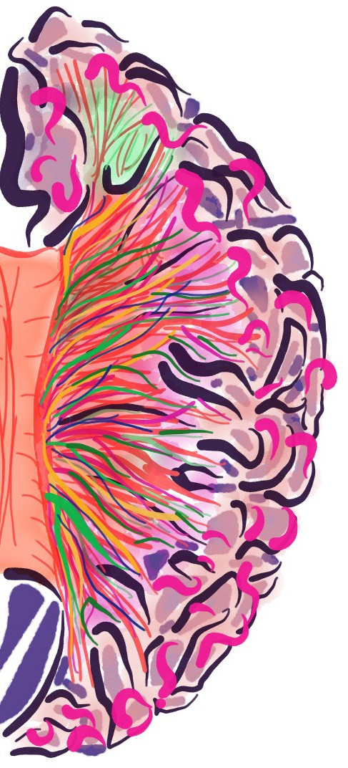



Tema 3. Evaluación neurológica del paciente pediátrico I. Desarrollo motor
María Carratalá Tejada Evaluación Neurológica
Máster Universitario Neurocontrol Motor
©2024 María Catarralá Tejada Algunos derechos reservados.
Este trabajo se distribuye bajo la licencia:
CC-BY-SA 4.0 Atribución-CompartirIgual 4.0 Internacional de Creative Commons.
Disponible en http://creativecommons.org/licenses/by-sa/4.0/ deed.es
Evaluación Neurológica. Máster Universitario en Neurocontrol Motor

Slide 2

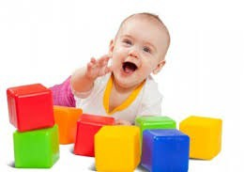
Exploración neurológica. Puntos importantes
Conocimiento de los antecedentes personales
Observación y toma de contacto con el niño
  Exploración de los sentidos (visual y auditivo)
  Observación del desarrollo cognitivo (comunicación, aspecto social, motivación por el entorno)
Análisis postural y del movimiento
Evaluación Neurológica. Máster Universitario en Neurocontrol Motor. URJC

Slide 3


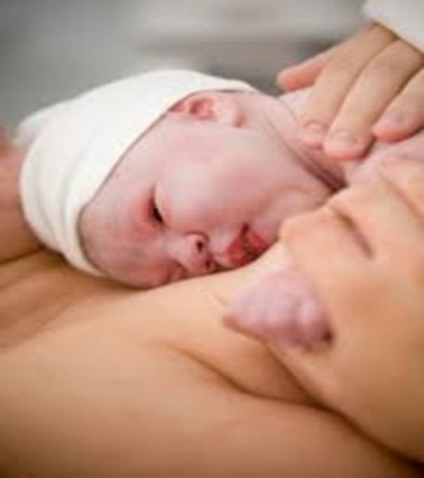
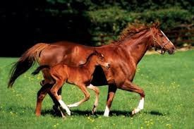
Desarrollo neuromotor
Al nacer, las distintas especies animales muestran diferentes capacidades con relación las posibilidades de interacción y desempeño funcional en el entorno:
Especies precociales
Especies altriciales
Evaluación Neurológica. Máster Universitario en Neurocontrol Motor. URJC

Slide 4

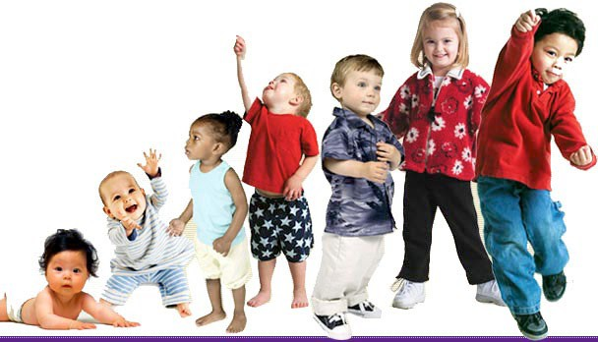
Desarrollo neuromotor
Desarrollo psicomotor del niño:
Proceso continuo. Adquiere de forma progresiva las habilidades y capacidades que le permitirán interactuar con su entorno
Primeros 12 meses adquisición de habilidades motoras básicas necesarias para la independencia en el entorno. Ontogénesis postural
Evaluación Neurológica. Máster Universitario en Neurocontrol Motor. URJC

Slide 5
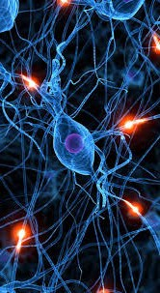
Desarrollo neuromotor
Peso cerebral RN 25% adulto
El crecimiento por:
Incremento del nº y tamaño de las neuronas
Mielinización de sus axones
Crecimiento células gliales
En neonatos > función sensorial que motora
Evaluación Neurológica. Máster Universitario en Neurocontrol Motor. URJC

Slide 6
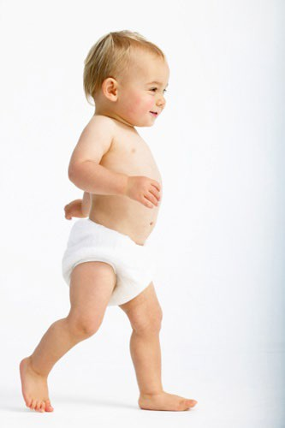
Desarrollo neuromotor
Es necesaria una maduración neuronal previa para
controlar los patrones neuromotores básicos,
aunque la experiencia tiene capacidad de influir en las conexiones de las vías sensoriales y motoras
Los mecanismos del CP, del equilibrio y del movimiento, pese a ser innatos y venir predeterminados genéticamente, precisan de un proceso de maduración o aprendizaje
Evaluación Neurológica. Máster Universitario en Neurocontrol Motor. URJC

Slide 7
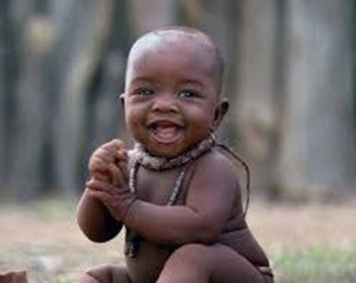
Desarrollo neuromotor
El neonato tiene en sus genes toda la información necesaria para dirigir su desarrollo y este, se produce de forma secuencial, ordenada y predecible, en respuesta a las demandas del entorno y a la interacción con este.
Principales determinantes del desarrollo:
Genética-medio ambiente
Morbilidad prenatal, parto y morbilidad postnatal
Evaluación Neurológica. Máster Universitario en Neurocontrol Motor. URJC

Slide 8
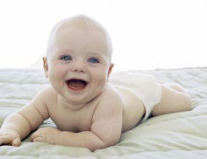
Desarrollo neuromotor
La comparación del comportamiento motor que presenta un niño con los “patrones ideales” que esperamos encontrar, permite valorar el grado de desviación/alteración de lo que se considera desarrollo neuromotor normotípico
Evaluación Neurológica. Máster Universitario en Neurocontrol Motor. URJC

Slide 9
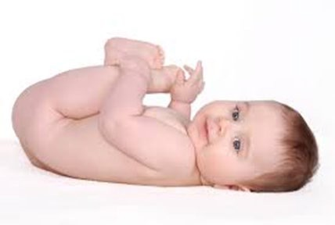
Desarrollo neuromotor
Sistemas implicados en el desarrollo neuromotor:
SNC
SNP
Sistema musculo-esquelético
Sistemas respiratorios, cardiacos, digestivos…
El desarrollo cognitivo y emocional-afectivo
Evaluación Neurológica. Máster Universitario en Neurocontrol Motor. URJC

Slide 10





Desarrollo neuromotor
SNC
Ontogénesis postural
Reflejos primitivos
Reacciones posturales
Propiocepción
Sistemas musculo- esqueléticas
Diferentes sistemas
Cuadros clínicos
Evaluación Neurológica. Máster Universitario en Neurocontrol Motor. URJC

Slide 11

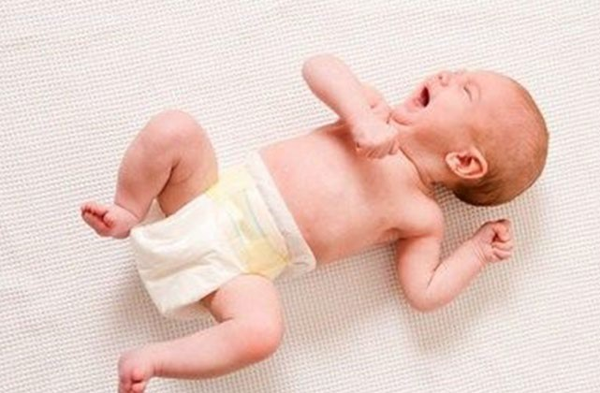
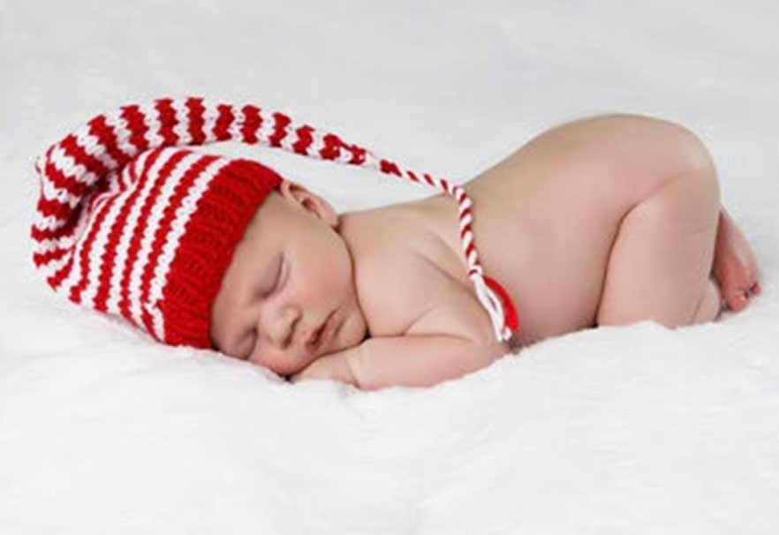
Ontogénesis postural
Enderezamiento
  Apoyo
Movimientos fásicos
Evaluación Neurológica. Máster Universitario en Neurocontrol Motor. URJC

Slide 12

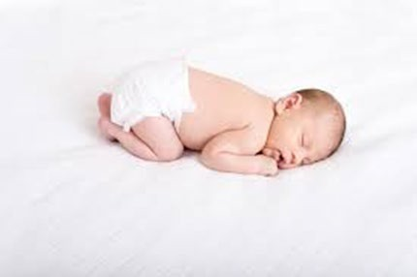
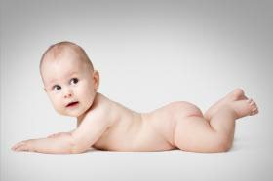
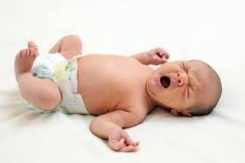
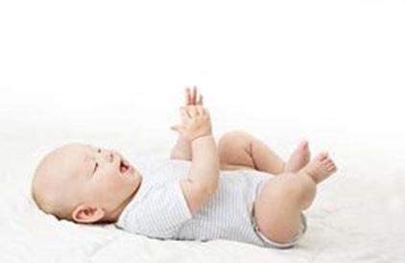
Ontogénesis postural 1º trimestre
Estabilidad postural, tanto en decúbito dorsal como ventral
Simetría corporal
Inicio de la rotación cervical
Centramiento articular, especialmente de hombros y caderas
Enderezamiento de la cintura escapular sobre los antebrazos y codos para la orientación cefálica
Coordinación mano-mano, ojos-mano- boca
Desarrollo del patrón del recién nacido:
Holoquinético
De un patrón global a diferenciación de estructuras corporales
Desarrollo de craneal a caudal
De flexión a extensión
De rotación interna a rotación externa
De aducción a abducción

Slide 13

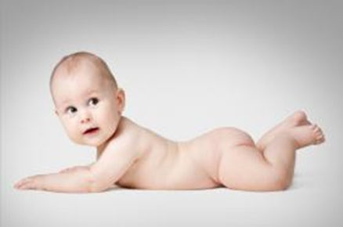

3 meses
Evaluación Neurológica. Máster Universitario en Neurocontrol Motor. URJC

Slide 14

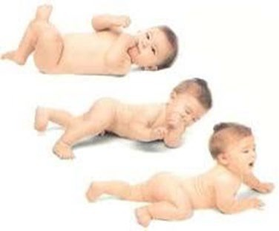
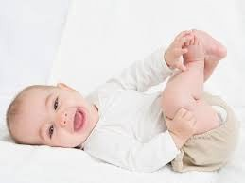
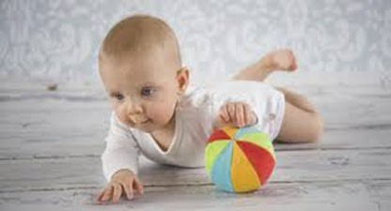
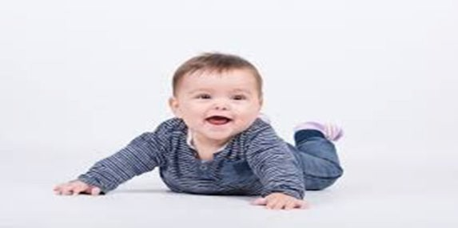
Ontogénesis postural 2º trimestre
Inicio de la rotación de la columna dorsal
Diferenciación funcional de las extremidades superiores
  En DP un mayor enderezamiento del tronco hacia la vertical y el inicio del desplazamiento en los apoyos hacia un hemicuerpo para liberar la extremidad superior del otro para la prensión (4,5 meses)
  En DS inicio del volteo
Inicio de la manipulación
Volteo de supino a prono
Extensión de codos (mayor enderezamiento)
Apertura de manos
Flexión dorsal y radial de muñeca
La supinación de antebrazo y pies
Seguimiento del objeto más allá de la línea media
Patrón manos-pies

Slide 15

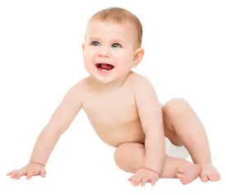
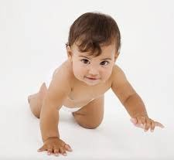
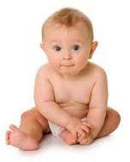
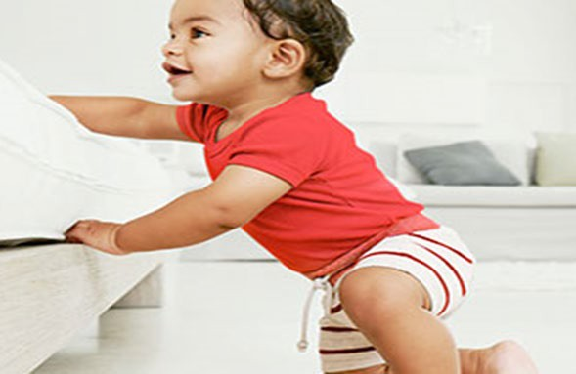
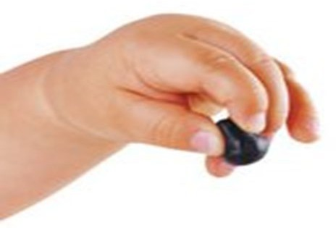
Ontogénesis postural 3º trimestre
Extensión axial de la columna lumbar
La capacidad del niño para girar el tronco en función de la orientación de la cabeza y a la superficie de apoyo ocurre aproximadamente de los 6 a los 8 meses de vida, coincidiendo con la capacidad de mantener el CP en la posición de decúbito lateral
La postura de la cabeza sostenida en contra de la gravedad en el plano frontal, fuera de la base de apoyo, junto con los mecanismos ya desarrollados de enderezamiento, en los distintos decúbitos, dan lugar al comienzo de la verticalización que finalizará con la bipedestación, pasando por los siguientes hitos motores: sedestación oblicua, sedestación biisquiática, cuadrupedia, gateo y posición de caballero
Volteo de prono a supino
Desarrollo de la pinza y la tenaza

Slide 16

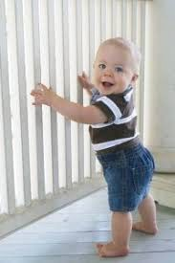
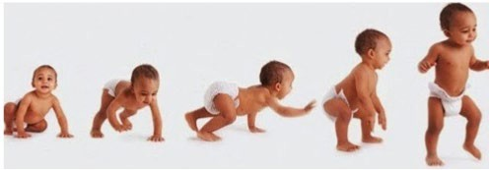
Ontogénesis postural 4º trimestre
Previo a la posición de bipedestación estática sin apoyo y marcha libre, los niños, experimentan la transferencia de peso y desarrollan las sinergias, el CP y el equilibrio, en desplazamientos laterales con apoyo
La posición bípeda, es el logro de poder equilibrarse manteniéndose erguidos con el centro de gravedad dentro de la base de sustentación y con unos límites de estabilidad menores que en las fases previas

Slide 17

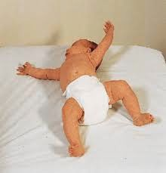
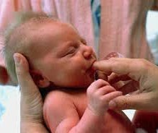
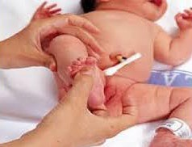
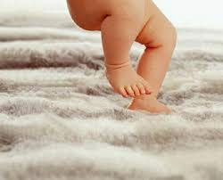
Reflejos primitivos
Los reflejos son respuestas involuntarias, que aparecen frente
determinado, de manera automática e invariable
Los reflejos primitivos se consideran respuestas de supervivencia
Los reflejos deben estar presentes en un determinado periodo de tiempo, muy relacionado con el progreso de la maduración del SNC y del desarrollo psicomotor.
a un estímulo

Slide 18

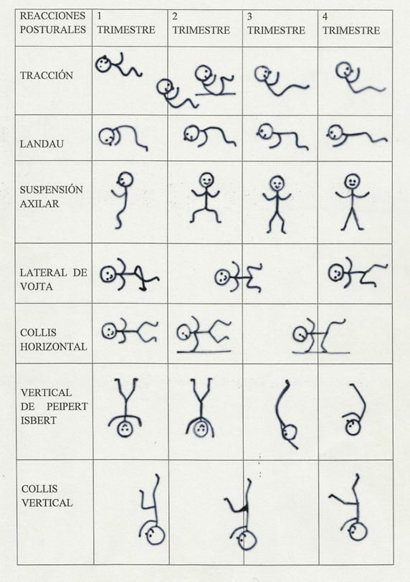
Reacciones posturales
Las reacciones posturales, son reacciones globales que aparecen como resultado de un cambio repentino de la posición de cuerpo
Este cambio provoca respuestas motoras globales y automáticas, diferentes según el nivel de maduración alcanzado
Dependen de la capacidad del SNC para organizar y coordinar los estímulos que provoca el cambio postural y mejora con la maduración cerebral
Gran utilidad en el diagnóstico de las alteraciones del desarrollo
Carratalá y cols. Desarrollo del control postural. En Control y aprendizaje
motor. Editorial Médica Panamericana. 2016
Evaluación Neurológica. Máster Universitario en Neurocontrol Motor. URJC

Slide 19

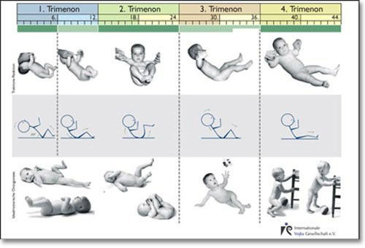
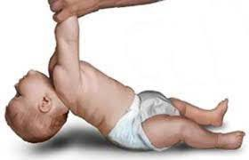
Reacción a la tracción
Analiza: eje axial (cabeza y tronco) y respuesta MM. II.
Evaluación Neurológica. Máster Universitario en Neurocontrol Motor. URJC

Slide 20


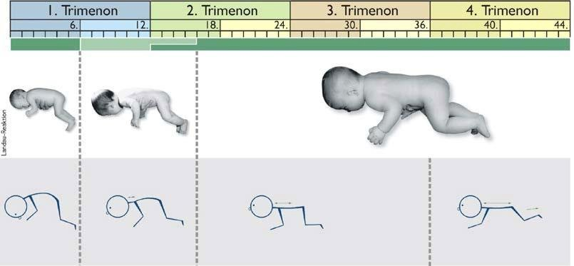
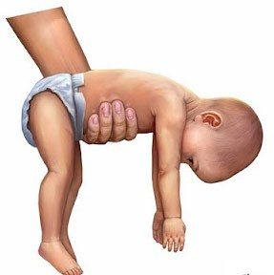
Reacción de Landau
Analiza: extensión axial y cabeza
Evaluación Neurológica. Máster Universitario en Neurocontrol Motor. URJC

Slide 21

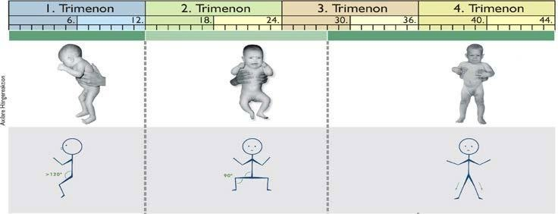
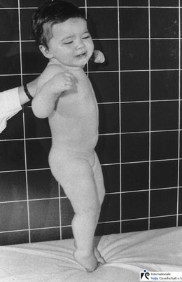
Reacción a la suspensión axilar
Analiza: eje axial (cabeza-tronco) y la respuesta de MM. II.
Evaluación Neurológica. Máster Universitario en Neurocontrol Motor. URJC

Slide 22

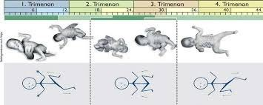
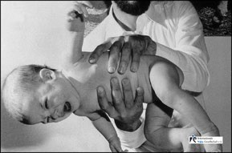
Reacción lateral de Vojta
Analiza: cabeza y extremidades
Evaluación Neurológica. Máster Universitario en Neurocontrol Motor. URJC

Slide 23



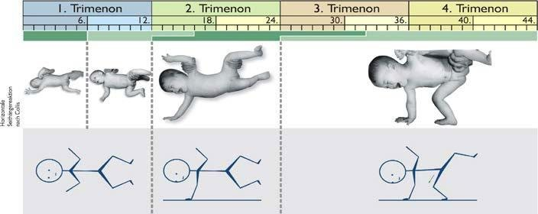
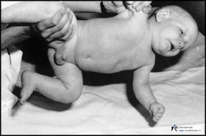
Reacción de Collis horizontal
Analiza: extremidades del lado de abajo
Evaluación Neurológica. Máster Universitario en Neurocontrol Motor. URJC

Slide 24




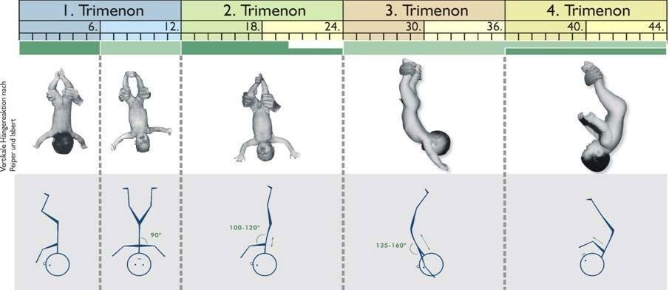
Reacción vertical de Peiper- Isbert
Analiza: alineación tronco y cabeza y respuesta de los brazos
Evaluación Neurológica. Máster Universitario en Neurocontrol Motor. URJC

Slide 25

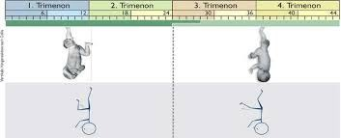
Reacción de Collis vertical
Analiza: extremidad libre
Evaluación Neurológica. Máster Universitario en Neurocontrol Motor. URJC

Slide 26

Lecturas recomendadas
Carratalá Tejada M, Luna Oliva L, del Amo Pérez MA, Jiménez Antona C, Martínez Martínez A. Desarrollo del control postural. En Control y aprendizaje motor. Editorial Médica Panamericana, 2016
Hadders-Algra M, Heineman KR. Perfil del Desarrollo Motor del Bebé: Infant Motor Profile (IMP). Editorial Médica Panamericana, 2014
Vojta V. Las reacciones posturales en la cinesiología del desarrollo. En Vojta V. Alteraciones motoras cerebrales infantiles. Diagnóstico y tratamiento precoz. Madrid: Morata; 2004. p. 63 – 72
Vojta V, Schweitzer E. El descubrimiento de la motricidad ideal. Ediciones Morata; 2011

Slide 27
Tema 3. Evaluación neurológica del paciente pediátrico I. Desarrollo motor
María Carratalá Tejada Evaluación Neurológica
Máster Universitario Neurocontrol Motor
Evaluación Neurológica. Máster Universitario en Neurocontrol Motor

